Slide 1
Time 2: Tretrinnsmodellen
©Læringsmiljøsenteret

Slide 2
Timens tema
Til denne timen:
Hvordan var det å tenke gjennom valg og konsekvenser når dere står overfor et problem?
Hva tror dere Atlars forsøker å si i sangen «Rotteracet»?
Tema for timen: Å bruke tretrinnsmodellen på mer komplekse problem
©Læringsmiljøsenteret

Slide 3
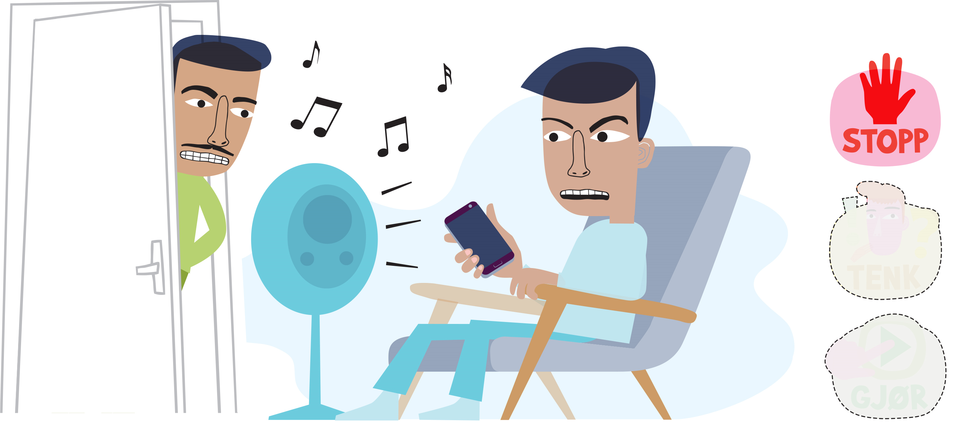
STOPP
Hvilket problem må Adam løse?
Definer problemet
Hvilke avgjørelser må Adam ta?
©Læringsmiljøsenteret

Slide 4
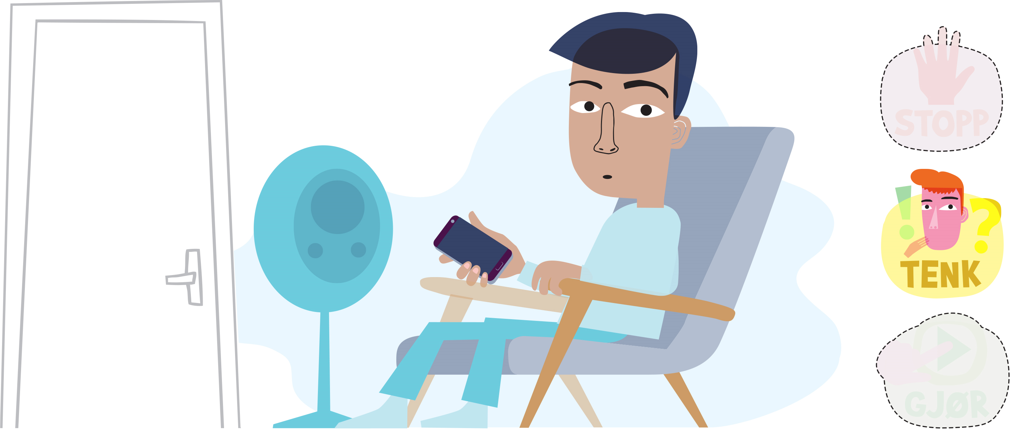
TENK
Hvilke valgmuligheter har Adam?
Hvilke konsekvenser innebærer de ulike alternativene Adam står overfor?
©Læringsmiljøsenteret

Slide 5
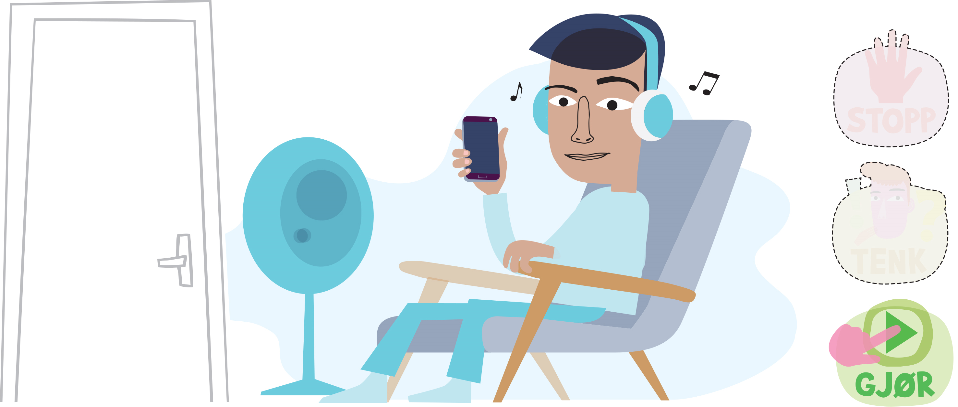
GJØR
Er valget og konsekvensene av det bra?
Hvorfor?
Ville Adam gjort det samme igjen?
©Læringsmiljøsenteret

Slide 6
Pustepause
©Læringsmiljøsenteret

Slide 7
Oppgaver til neste gang
Tenk gjennom:
Neste gang du har tatt et valg og handlet i tråd med valget ditt, vurder valget og konsekvensene valget hadde for deg.
Ville du tatt samme valg igjen?
©Læringsmiljøsenteret

Slide 8
Oppgaver til neste gang
Prøv ut:
Neste gang du står overfor et problem, forsøk å løse det gjennom tretrinnsmodellen.
Bruk tretrinnsmodellen i ROBUST-appen som hjelp til å løse problemet ditt.
Gjør følgende:
Forsøk tretrinnsmodellen når du står overfor et problem i løpet av neste uke.
©Læringsmiljøsenteret

